Slide 1

Jhonnatan Enmanuel Orantes Garcia
Laboratorio Redes de Computadoras 1
CLASE # 6

Slide 2
SPANNING TREE PROTOCOL
Gráfico Completo
• Es un gráfico donde cada para de vertices gráficos son
conectados por una linea.
• Es cuando todos los puntos son conectados por el máximo
número de lineas. completo
• En el campo de las redes, un gráfico es
una red totalmente enmallada.

Slide 3
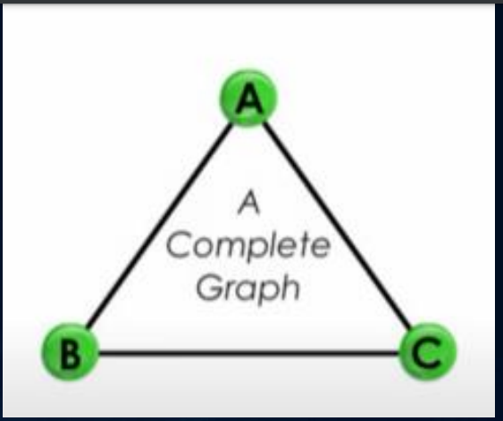
Grafico completo

Slide 4
Spanning Tree
Un árbol de expansión (Spanning Tree)
no conecta todas las conexiones posibles
sino las necesarias para que todo este
comunicado, evitando ciclos.

Slide 5
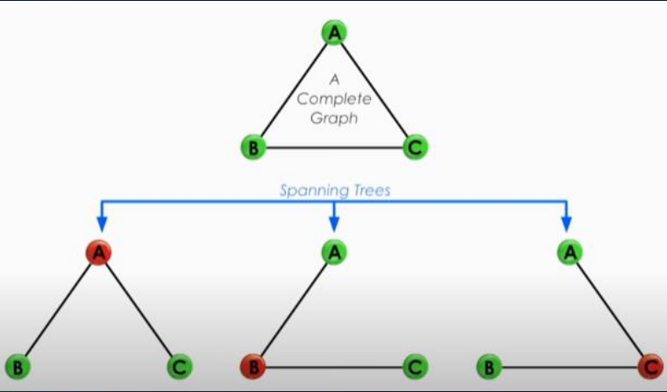
Spanning Tree

Slide 6
Stp
Es un protocolo de la capa 2 del modelo
OSI, se utiliza en bridges y Switches.
Su función es construir una topología
libre de ciclos lógicos.
La norma del protocolo es IEEE 802.1D

Slide 7
Pasos de stp
Paso 1
Selecciona un switch como un "rootbridge".
Root Bridge es el punto central en la red
Paso 2
Selecciona el camino mas corto de un
Switch al Root Bridge.
Paso 3
Bloquea enlaces que pueden causar
loops (ciclos) pero manteniendolos como backups (Resilencia).

Slide 8
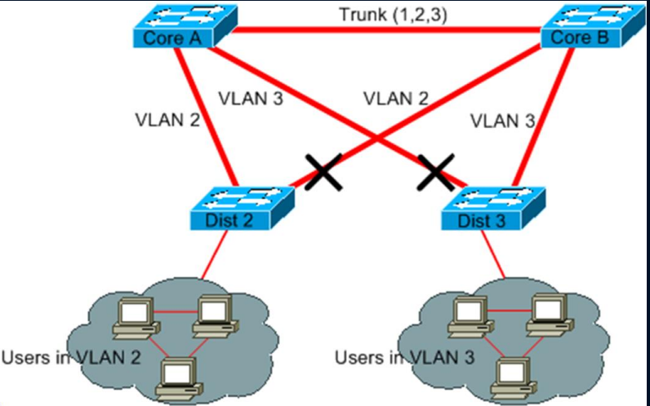

Slide 9
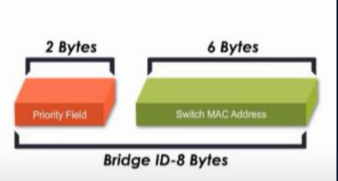
BDI
El BID es el identificador de puente, valor único
basado en una prioridad y una dirección MAC
universal.

Slide 10
BPDU (Bridge Protocol Data Unit)
• El BPDU son mensajes definidos por el STP para ser utilizados por los switches para intercambiar información entre ellos.
• Es un paquete de información acera del STP
• Hello BPDU es usado por Switches y Bridges para compartir información acerca de ellos mismos
• Es utilizado para seleccionar un Root Bridge, determinar roles de puertos y estados y bloquear enlaces indeseados.

Slide 11
Elegir switch root
BID:
• Todos los Switches conectados intercambian sus
BIDs, y el que tenga el valor de prioridad mas
baja será el Root Bridge.
• Si hay un empate el que tenga la dirección
MAC más baja será el Root Bridge

Slide 12
Elegir switch root
BPDUs:
• Todos los switches se declaran Root Bridge.
• Envian BPDU (hello) con sus propios BID.
• Si el BID es mas pequeño que el propio, ese switch
pasa a promocionarse como principal.
• Reenvió de saludos.
• Al final, el principal continua enviando saludos y los
demás solo actualizan el campo BID remitente y
reenvían el saludo.

Slide 13
Operación STP en pocas palabras
Todos los conmutadores del dominio STP, primero elijan un puente raíz. El puente raíz actúa como punto de referencia para todos los demás conmutadores de la red. Todos los puertos del puente raíz permanecen en el modo de reenvío.
Una vez que se elige el puente raíz, todos los conmutadores restantes seleccionan un solo puerto que tiene el costo de la ruta más corta para llegar al puente raíz y lo marcan como el puerto raíz.
Después de seleccionar el puerto raíz, los conmutadores determinan un solo puerto designado para cada conexión.
Si varios puertos están conectados con el mismo conmutador o segmento LAN, el conmutador selecciona solo un puerto que tiene el costo de ruta más bajo y lo marca como el puerto designado.
Una vez que se seleccionan el puerto raíz y los puertos designados, el conmutador bloquea todos los puertos restantes para eliminar cualquier bucle posible o existente de la red

Slide 14
Reglas de STP
• Todos los puertos del switch raíz deben estar en estado
de forwarding.
• El puerto raíz debe de estar en estado de FWD.
• En un segmento de la red, el puerto designado debe de
estar en FWD.
• Los demás puertos deben de estar en estado bloqueado
BLK excepto los que están conectados a dispositivos
finales.

Slide 15
Estado de Puertos
Bloqueado (Blocking). No permite el envió de paquetes.
• Escuchando (Listening). Escucha BPDUs y examina si la ruta es de menor costo.
• Aprendiendo (Learning). Aprende direcciones MAC y sigue
procesando BPDUs.
• Enviando (Forwarding). Envía y reenvía todas las tramas de datos
que ingresan y también procesa BPDUs.
• Desactivado. Puerto deshabilitado manualmente.
• Quebrado (Broken). STP detecta una mala configuración que puede ser desastrosa.

Slide 16
Comandos -STP
Para poner como root las vlan en el server se debe configurar el stp
• conf t
• spanning-tree vlan # root primary
Verificar el Switch Root.
• sh spanning-tree root
Verificar STP
• show spanning-tree brief
Para mostrar los puertos bloqueados
• show spanning-tree blockedports

Slide 17

Preguntas ?

